Slide 1

Road Cleaner
Выполнил:
Никитин Артём
Ученик 8 А класса
Научный руководитель: Муль Павел Фридрихович

Slide 2
Цели
Разработать собственную игру на основе изученного иатериала.
Создать удобное в использовании мобильное приложение для операционной системы Android.

Slide 3
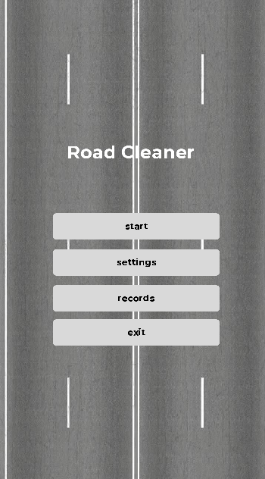
При заходе в игру, вас встречает меню. Здесь можно начать игру, зайти в настройки, посмотреть рекорды или выйти из приложения.
Начать игру
Настройки
Рекорды
Выход из игры

Slide 4
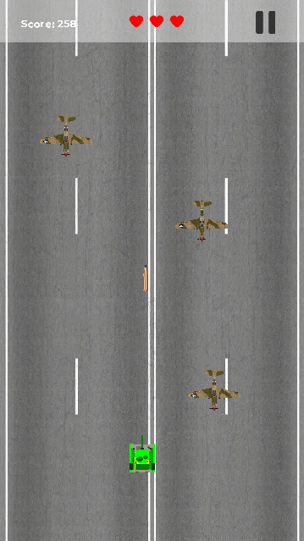
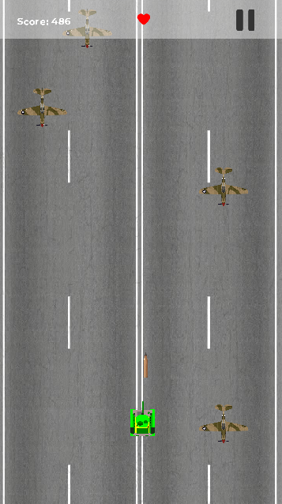
Счет Жизни Пауза
При входе в игру вы видите зелёный танк, который является вашим персонажем и имеет 3 жизни. Через несколько секунд после начала игры, на танк полетят истребители, которых он должен сбить. При соприкосновении с самолётом, у игрока отнимется 1 жизнь.
Игра закончится, когда все жизни закончатся.

Slide 5
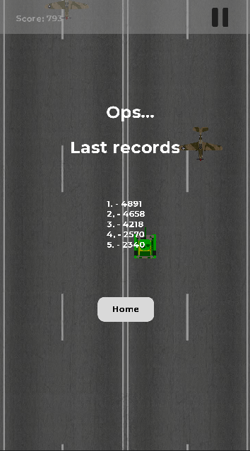
После поражения вы увидите рекорды и можно будет вернуться в главное меню.

Slide 6
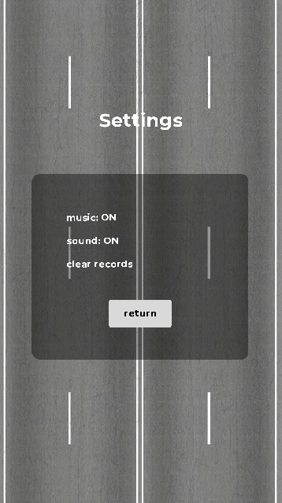
В настройках игры вы можете включить/выключить музыку, включить/выключить звуковые эффекты и очистить рекорды.

Slide 7
Результат
Статистика набранных очков
Несколько игровых экранов
Наглядное отображение рекордов
Музыкальное сопровождение
Возможность смены настроек

Slide 8
Спасибо за внимание!

Slide 9
